Slide 1

数据加密标准(DES)
主讲人：赵永哲
e_mail: yongzhe @jlu.edu.cn
电话：13180888761

Slide 2
背景资料
1973年NBS国家标准局
（NIST国家标准与技术研究所）
算法要求：
①算法公开，安全性依赖于密钥而不是算法
②算法应能测试和验证
③不同的设备可以相互通信

Slide 3
背景资料
1968~1974，IBM研制
1976 被定为联邦标准
并命名为DES(Data Encryption Standard)
1981、1987、1993 分别被NIST再次认证

Slide 4
Feistel网络
加密过程：
1. 把一个分组分成长度相等的
左右两部份：L,R
2. 进行n次叠代，
其第i 轮的输出取决于前一轮的输出：
L_{i}=R_{i-1}
R_{i}=L_{i -1}⊕ƒ(R_{i-1}，K_{i})
K_{i}是第_{i}轮使用的子密钥
ƒ是任意的轮函数
3. 最后交换左右两部分

Slide 5
Feistel网络
解密过程与加密过程的区别:
子密钥的顺序正好相反：
加密：
K₁, K₂, K₃…………, K(_{n-1}), K_{n}
解密：
K_{n}, K(_{n-1}),…………, K₃, K₂, K₁

Slide 6
L0
R0
K1
ƒ(R0,K1)
L1=R0
R1
K2
ƒ(R1,K2)
L2=R1
R2
R2
L2
加密

Slide 7
R2
L2
K2
ƒ(L2,K2)
L2
R0
K1
ƒ(R0,K1)
R0
L0
L0
R0
解密
Notes:
提出问题：对于Feistel网络对任意的函数都是用吗?

Slide 8
1010,1110
0011,1110
0001,1001
1111,1010
加密
Notes:
举例：函数是可逆函数的情况

Slide 9
1010,1110
0011,1110
0010,0111
0001,1001
0011,1110
1000,1001
0111,0011
1111,1010
1000,1001
0100,1101
0100,1101
1000,1001
加密

Slide 10
0100,1101
1000,1001
1111,1010
0001,1001
解密

Slide 11
0100,1101
1000,1001
0111,0011
1111,1010
1000,1001
0011,1110
0010,0111
0001,1001
0011,1110
1010,1110
1010,1110
0011,1110
解密
Notes:
给出结论：feistel网络中的f函数对任意的函数都是适用的

Slide 12
采用Feistel网络的著名的分组密码
DES
FEAL：由日本电报电话公司的 Akihiro Shimizu 和 Shooji Miyaguchi 设计
LOKI： 由澳大利亚人于 1990 年首先提出作为DES的一种潜在替换算法
GOST
是前苏联设计的分组密码算法
CAST
由加拿大的 C.Adams 和 S.Tavares 设计
Blowfish
由 Bruce Schneier 设计
… … …
Notes:
DES、Lucifer、FEAL、LOKI、GOST、CAST、Blowfish

Slide 13
DES的参数：
分组长度：64位
密钥长度：64位
其中第8，16，24，………56,64为校验位
有效密钥长度：56位
密钥空间：2⁵⁶

Slide 14
DES的加密过程：
64位明文
初始置换
乘积变换
逆初始变换
64位密文

Slide 15
初始置换
58 | 50 | 42 | 34 | 26 | 18 | 10 | 2
60 | 52 | 44 | 36 | 28 | 20 | 12 | 4
62 | 54 | 46 | 38 | 30 | 22 | 14 | 6
64 | 56 | 48 | 40 | 32 | 24 | 16 | 8
57 | 49 | 41 | 33 | 25 | 17 | 9 | 1
59 | 51 | 43 | 35 | 27 | 19 | 11 | 3
61 | 53 | 45 | 37 | 29 | 21 | 13 | 5
63 | 55 | 47 | 39 | 31 | 23 | 15 | 7

Slide 16
逆初始置换
40 | 8 | 48 | 16 | 56 | 24 | 64 | 32
39 | 7 | 47 | 15 | 55 | 23 | 63 | 31
38 | 6 | 46 | 14 | 54 | 22 | 62 | 30
37 | 5 | 45 | 13 | 53 | 21 | 61 | 29
36 | 4 | 44 | 12 | 52 | 20 | 60 | 28
35 | 3 | 43 | 11 | 51 | 19 | 59 | 27
34 | 2 | 42 | 10 | 50 | 18 | 58 | 26
33 | 1 | 41 | 9 | 49 | 17 | 57 | 25

Slide 17
乘积变换
16次叠代的Feistel网络
需要解决的问题：
1. ƒ函数的构造
2. 把64位主密钥转换为16个48位的子密钥

Slide 18
ƒ函数
32bit
扩展置换
48bit
子密钥Ki
48bit
S盒代替
32bit
P盒置换

Slide 19
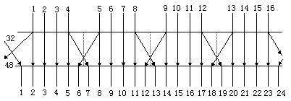
扩展置换
下图显示了扩展置换，有时它也叫做E盒。对每个4位输入分组，第1和第4位分别表示输出分组中的两位，而第2和第3位分别表示输出分组中的一位。

Slide 20
扩展置换
下表是从32位到48位的扩展置换，给出了哪一输出位对应于哪一输入位。例如，处于输入分组中第3位的位置的位移到了输出分组中第4位的位置，而输入分组中第21位的位置的位移到了输出分组中第30和第32位的位置。
尽管输出分组大于输入分组，但每一个输入分组产生唯一的输出分组。
32 | 1 | 2 | 3 | 4 | 5 | 4 | 5 | 6 | 7 | 8 | 9
8 | 9 | 10 | 11 | 12 | 13 | 12 | 13 | 14 | 15 | 16 | 17
16 | 17 | 18 | 19 | 20 | 21 | 20 | 21 | 22 | 23 | 24 | 25
24 | 25 | 26 | 27 | 28 | 29 | 28 | 29 | 30 | 31 | 32 | 1

Slide 21
S-盒代替
48位输入
6bit
S1
S2
S3
S4
S5
S6
S7
S8
4bit
32位输出
Si: 4×16矩阵

Slide 22
S1
 | 0 | 1 | 2 | 3 | 4 | 5 | 6 | 7 | 8 | 9 | a | b | c | d | e | f
0 | 14 | 4 | 13 | 1 | 2 | 15 | 11 | 8 | 3 | 10 | 6 | 12 | 5 | 9 | 0 | 7
1 | 0 | 15 | 7 | 4 | 14 | 2 | 13 | 1 | 10 | 6 | 12 | 11 | 9 | 5 | 3 | 8
2 | 4 | 1 | 14 | 8 | 13 | 6 | 2 | 11 | 15 | 12 | 9 | 7 | 3 | 10 | 5 | 0
3 | 15 | 12 | 8 | 2 | 4 | 9 | 1 | 7 | 5 | 11 | 3 | 14 | 10 | 0 | 6 | 13

Slide 23
行号：0~3
b0
b1
b2
b3
b4
b5
列号：0~15

Slide 24
S盒的设计准则
没有一个S的输出位是接近输入位的线性函数
如果将输入位的最左及最右端的位固定，变化中间的4位，每个可能的4位数出只能得到一次
如果s盒的两个输入仅有1位的差异，则输出至少必须有2位不同
如果s盒的两个输入仅有中间2位不同，则输出至少必须有2位不同
如果s盒的两个输入仅前2位不同，后2位已知则输出必不同
对于输入之间的任何非零的6位差分，32对中至多有8对显示出的差分导致了相同的输出差分

Slide 25
P盒置换
S盒代替运算后的32位输出依照P盒进行置换。该置换把每输入位映射到输出位，任意一位不能被映射两次，也不能被略去，这个置换叫做直接置换。下表给出了每位移到的位置。例如，第21位移到了第4位处，同时第4位移到了第31位处。最后，将P盒置换的结果与最初的64位分组的左半部分异或，然后左、右半部分交换，接着开始另一轮。
16 | 7 | 20 | 21 | 29 | 12 | 28 | 17 | 1 | 15 | 23 | 26 | 5 | 18 | 31 | 10
2 | 8 | 24 | 14 | 32 | 27 | 3 | 9 | 19 | 13 | 30 | 6 | 22 | 11 | 4 | 25

Slide 26
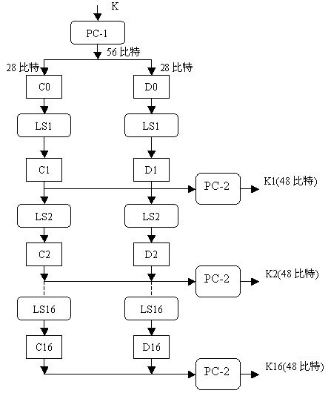
子密钥生成

Slide 27
PC-1密钥置换
64比特的密钥K，经过PC-1后，生成56比特的串。其下标如表所示：
PC-1
57
49
41
33
25
17
9
1
58
50
42
34
26
18
10
2
59
51
43
35
27
19
11
3
60
52
44
36
63
55
47
39
31
23
15
7
62
54
46
38
30
22
14
6
61
53
45
37
29
21
13
5
28
20
12
4

Slide 28
PC-2压缩置换
PC-2
14
17
11
24
1
5
3
28
15
6
21
10
23
19
12
4
26
8
16
7
27
20
13
2
41
52
31
37
47
55
30
40
51
45
33
48
44
49
39
56
34
53
46
42
50
36
29
32

Slide 29
每轮移位的位数
迭代顺序
1
2
3
4
5
6
7
8
9
10
11
12
13
14
15
16
左移位数
1
1
2
2
2
2
2
2
1
2
2
2
2
2
2
1

Slide 30
DES解密
加密和解密可使用相同的算法。
DES使得用相同的函数来加密或解密每个分组成为可能，二者的唯一不同之处是密钥的次序相反。这就是说，如果各轮的加密密钥分别是K₁，K₂，K₃…，K₁₆, 那么解密密钥就是K₁₆，K₁₅，K₁₄……，K₁。

Slide 31
差分密码分析
1900年Eli Biham 和Adi Shamir 提出了差分密码分析。
利用这种方法， Eli Biham 和Adi Shamir 对DES算法进行了选择明文攻击，比穷举攻击有效
对于DES的差分密码分析，如果选择明文攻击，需要2⁴⁷
对于DES的差分密码分析，如果已知明文攻击，需要2⁵⁵
Notes:
Ibm Coppersmith

Slide 32
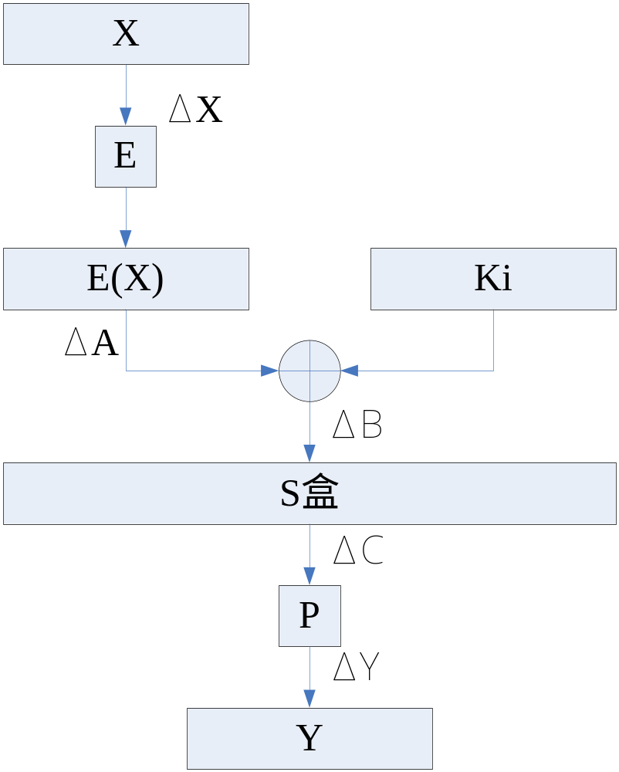

Slide 33
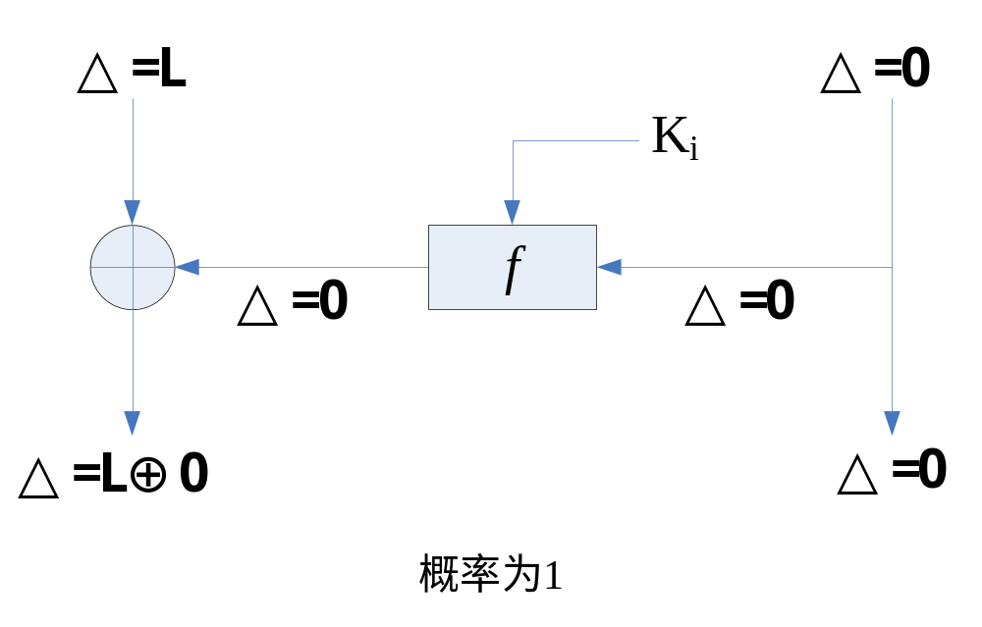

Slide 34
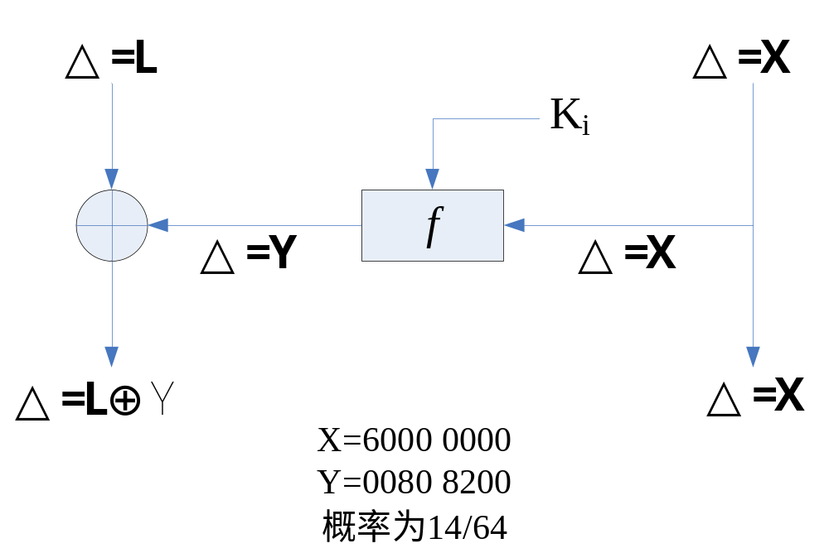

Slide 35
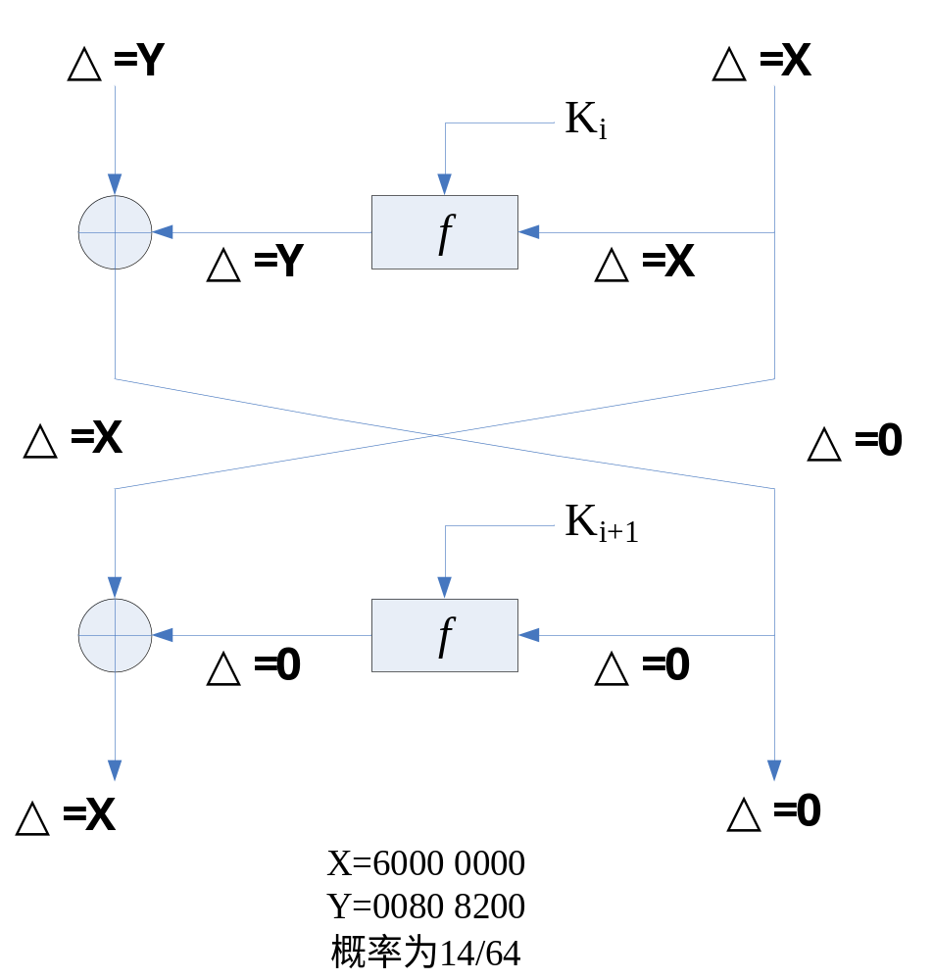

Slide 36
线性密码分析
线性密码分析是Mitsuru Matsui提出的
是一种已知明文攻击
如果将明文的一些位、密文的一些位进行异或运算，然后再对这两个结果异或，那么将得到一个位，这一位是将密钥的一些位进行异或运算的结果
对于DES的线性密码分析，已知明文攻击数为2⁴³

Slide 37
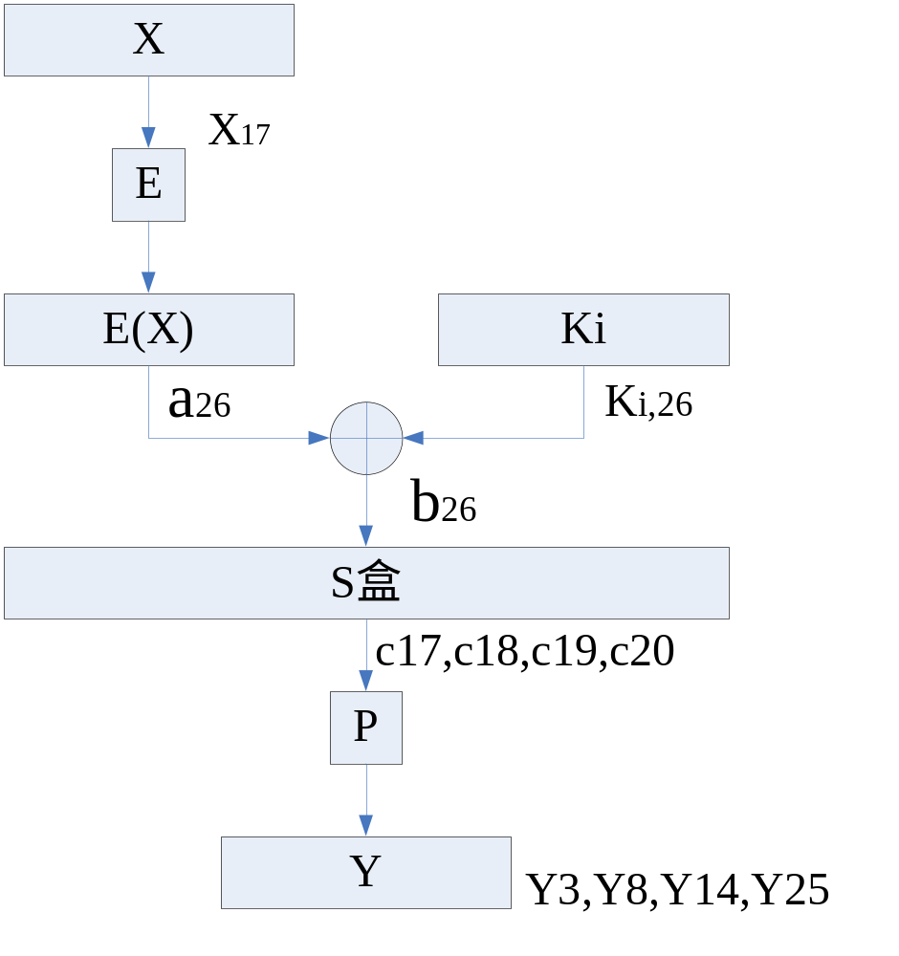
X17^Y3^Y8^Y14^Y25=Ki,26
1/2-5/16

Slide 38
DES的安全强度
  密钥长度问题
    56-bit 密钥有2⁵⁶ = 72,057,584,037,927,936 ≈ 7.2亿亿之多
    技术进步使穷举搜索成为可能
      1997年1月28日，RSA公司发起破译RC4、RC5、MD2、MD5，以及DES的活动，破译DES奖励10000美金。明文是：Strong cryptography makes the world a safer place. 结果仅搜索了24.6%的密钥空间便得到结果，耗时96天。
      1998年在一台专用机上(EFF)只要几天时间即可
      1999年在超级计算机上只要22小时!
  S-box问题，其设计标准没有公开
  线性密码分析攻击问题，DES不能抵御线形分析

Slide 39
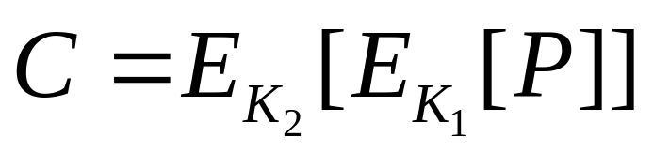
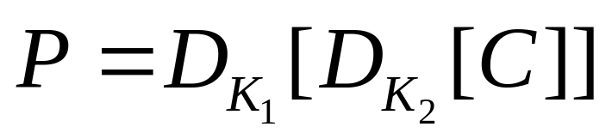
二重DES
为了提高DES的安全性，并利用实现DES的现有软硬件，可将DES算法在多密钥下多重使用。
二重DES是多重使用DES时最简单的形式，如图3.8所示。其中明文为P，两个加密密钥为K₁和K₂，密文为：
解密时，以相反顺序使用两个密钥：

Slide 40
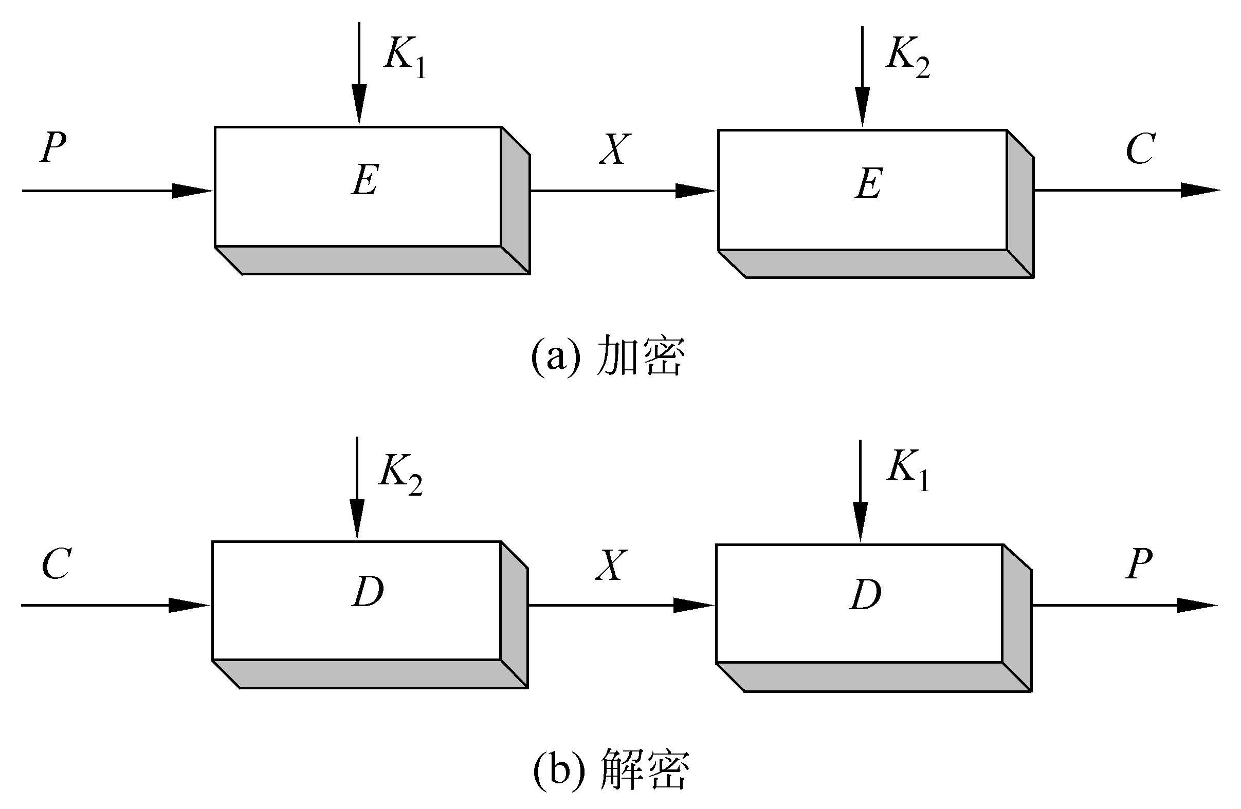
二重DES

Slide 41
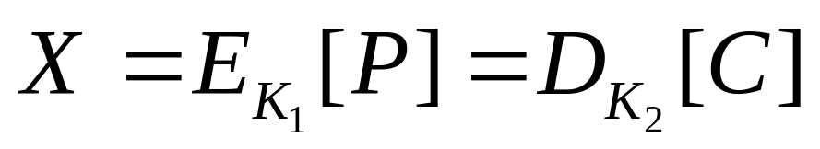
对二重DES的中途相遇攻击

Slide 42
对二重DES的中途相遇攻击
如果已知一个明文密文对(P,C)，攻击的实施可如下进行：
首先，用2⁵⁶个所有可能的K₁对P加密，将加密结果存入一表并对表按X排序，
然后用2⁵⁶个所有可能的K₂对C解密，在上述表中查找与C解密结果相匹配的项，如果找到，则记下相应的K₁和K₂。
最后再用一新的明文密文对(P′,C′)检验上面找到的K₁和K₂，用K₁和K₂对P′两次加密，若结果等于C′，就可确定K₁和K₂是所要找的密钥。

Slide 43
对二重DES的中途相遇攻击
对已知的明文P，二重DES能产生2⁶⁴个可能的密文,而可能的密钥个数为2¹¹²，所以平均来说，对一个已知的明文，有2¹¹²/2⁶⁴=2⁴⁸个密钥可产生已知的密文。
而再经过另外一对明文密文的检验，误报率将下降到2⁴⁸⁻⁶⁴=2⁻¹⁶。
所以在实施中途相遇攻击时，如果已知两个明文密文对，则找到正确密钥的概率为1-2⁻¹⁶。

Slide 44
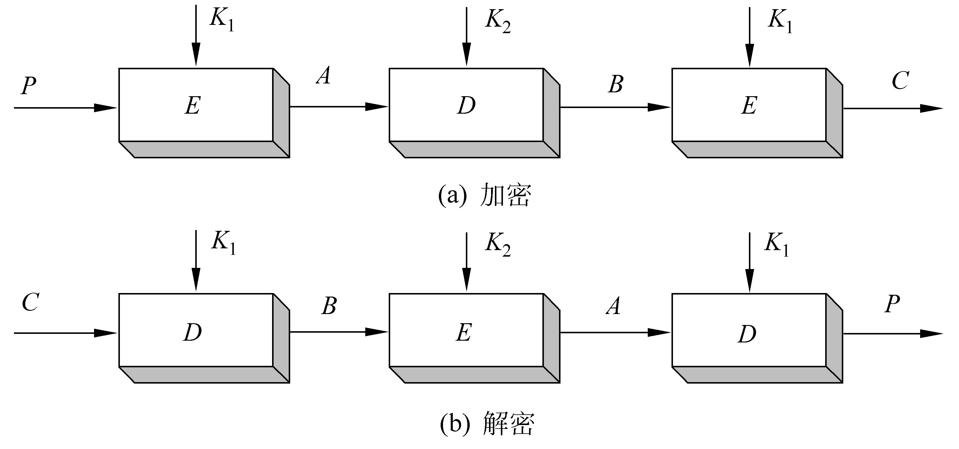
两个密钥的三重DES

Slide 45
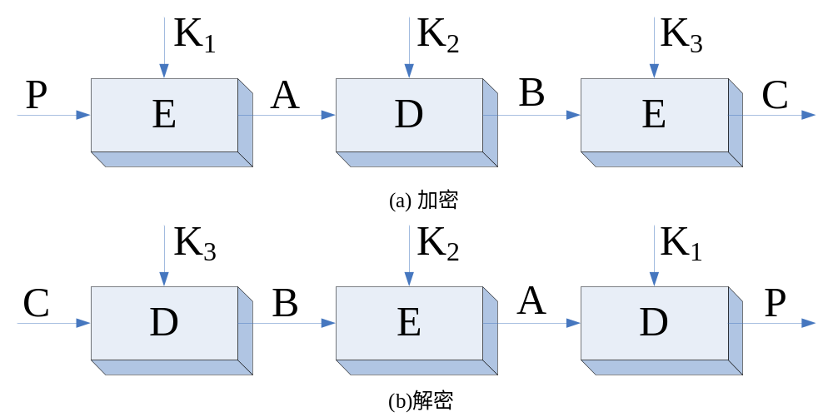
三个密钥的三重DES

Slide 46
例题
已知：在DES算法中第１轮的输出为：
R1=1011,0011, 0000,0010, 0111, 0011, 1101,0100
L1=0000,0000, 1111,1111,1001,0010,1010,1000
第２轮子密钥为：
K2=111000, 001011,111011,110110,
100110,111011,111000,111100
求R2
答案：
1001,0111,0111,1101,1011,0101,0001,0111

Slide 47
下此课内容
AES

Slide 48
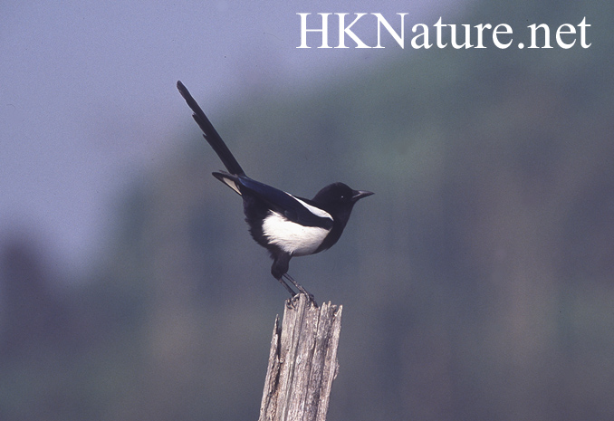
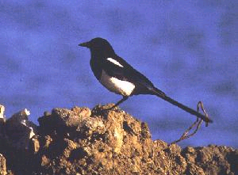
下次课再见！

